Slide 1
EKG SİNYAL ANALİZİ
ilkan kızılkaya 16008117043

Slide 2
EKG Sinyalin
EKG nedir?
Vücuda yapıştırılan elektrotlar aracılı­ğı ile grafiksel olarak kalbin elektriksel aktivitesini (kalbin ritmi­ni, frekansını, kalp atışlarının ritmini, yayılmasını ve reaksiyo­nun) kaydeden dalga for­mudur.
EKG ne için kullanılır? - Doğrudan doğruya kalp kasının kasılma şeklini gösterir. - Kalbin ritim ve iletim bozuklukları belirlenir - Koroner yetmezliği vb. tanısı konulabilir.
EKG de her kalp atımı­nın karşılığı olan P,Q,R,S,T,U dalgalarından oluşmuş bir kompleks görülür. Bu dalgalardaki değişik­likler, bu düzenli dalgalardan farklı dalgaların görülmesi, dalgalar arasındaki sürelerdeki değişmeler doktorlara kalp hasta­lığı hakkında ipuçları verir­ler.
Kullanılan Filtreler ve Sinyaller
10 Point Moving Avarage Filtre
QRS
Comb filter

Slide 3
Uygulama Örnekleri ve Detaylı Konu Anlatım
HEDEF: İşlem yapıcagımız sinyali matlab’a tanımlama ve ekrana yazdırma
hamsinyal=load('ecg_60hz_200.dat');
plot(hamsinyal); title('Ham Sinyal');
Image.jpg

Slide 4
Uygulama Örnekleri ve Detaylı Konu Anlatım
HEDEF: Alınan sinyali “DC” Sinyale çevirme işlemi ve ekrana yazdırma
dcsizsinyal=(hamsinyal-mean(hamsinyal));
plot(dcsizsinyal); title('DC Bilesenleri Atilan Sinyal');

Slide 5
Uygulama Örnekleri ve Detaylı Konu Anlatım
HEDEF: B ve A adında 2 adet değişken tanımlama B’değiskenimize birler matrisi oluşturuyoruz[1,10] bunun sebebi
10 Noktalı Hareketli Ortalama Filtre elde edebilmek. A=1;
B=(1/10)*ones(1,10);
A=1;
freqz(B,A); // Dijital filtrenin frekans yanıtı
title('10 Point Moving Avarage Filtre');
avaragefiltrelisinyal=filter(B,A,dcsizsinyal);
plot(avaragefiltrelisinyal)

Slide 6
Uygulama Örnekleri ve Detaylı Konu Anlatım
HEDEF:Filtreden Gecmis Sinyal bulabilmek için;
B=conv([1 1],[0.6310 -0.2149 0.1512 -0.1288 0.1227 -0.1288 0.1512 -0.2149 0.6310]);
A=1;
freqz(B,A);

Slide 7
Uygulama Örnekleri ve Detaylı Konu Anlatım
HEDEF:Comb Filter Uygulamak için bu komutları kullanıyoruz sebebi ayni iki sinyal'den birinin phase shift edilip toplanmasi seklinde uygulanan filtre. sinyallerin aralarindaki phase farki'nin hz karsili ve tam sayi katlari olan frekanslar tam kuvvetlenirken, yarisi ve yarisinin tam sayi katlari olan frekanslar cancel out olurlar. frekans spectrumundaki bu inisli cikisli yapisindan dolayi comb denmistir.
title('Comb Filter');
comb=filter(B,A,avaragefiltrelisinyal);
plot(comb)

Slide 8
Uygulama Örnekleri ve Detaylı Konu Anlatım
HEDEF:60Hz ve Harmoniklerini Bastiran Filtreden Gecmis Sinyal bulabilmek için;
title('(60Hz ve Harmoniklerini Bastiran) Filtreden Gecmis Sinyal');
t=find(comb(1:length(comb),1)>500);
degerler=comb(t);
plot(degerler)

Slide 9
Uygulama Örnekleri ve Detaylı Konu Anlatım
HEDEF:Bulduğumuz canny’leri pixel sayımı yapılması.
title('QRS sinyalinin Peak Değerleri')
[pks,locs] = findpeaks(comb);
plot(degerler);
hold on;
plot(locs,pks);

Slide 10
Uygulama Örnekleri ve Detaylı Konu Anlatım
HEDEF:Peak değerleri işaretlenmiş QRS siyalleri bulma ve gösterme
title('Peak değerleri işaretlenmiş QRS siyali ');
hold off
beat_count=0;
for k=2:length(degerler)-1
if(degerler(k)> degerler(k-1) & degerler(k) > degerler(k+1) & degerler(k) >1 )
disp('peak bulundu')
beat_count= beat_count+1;
end
end

Slide 11
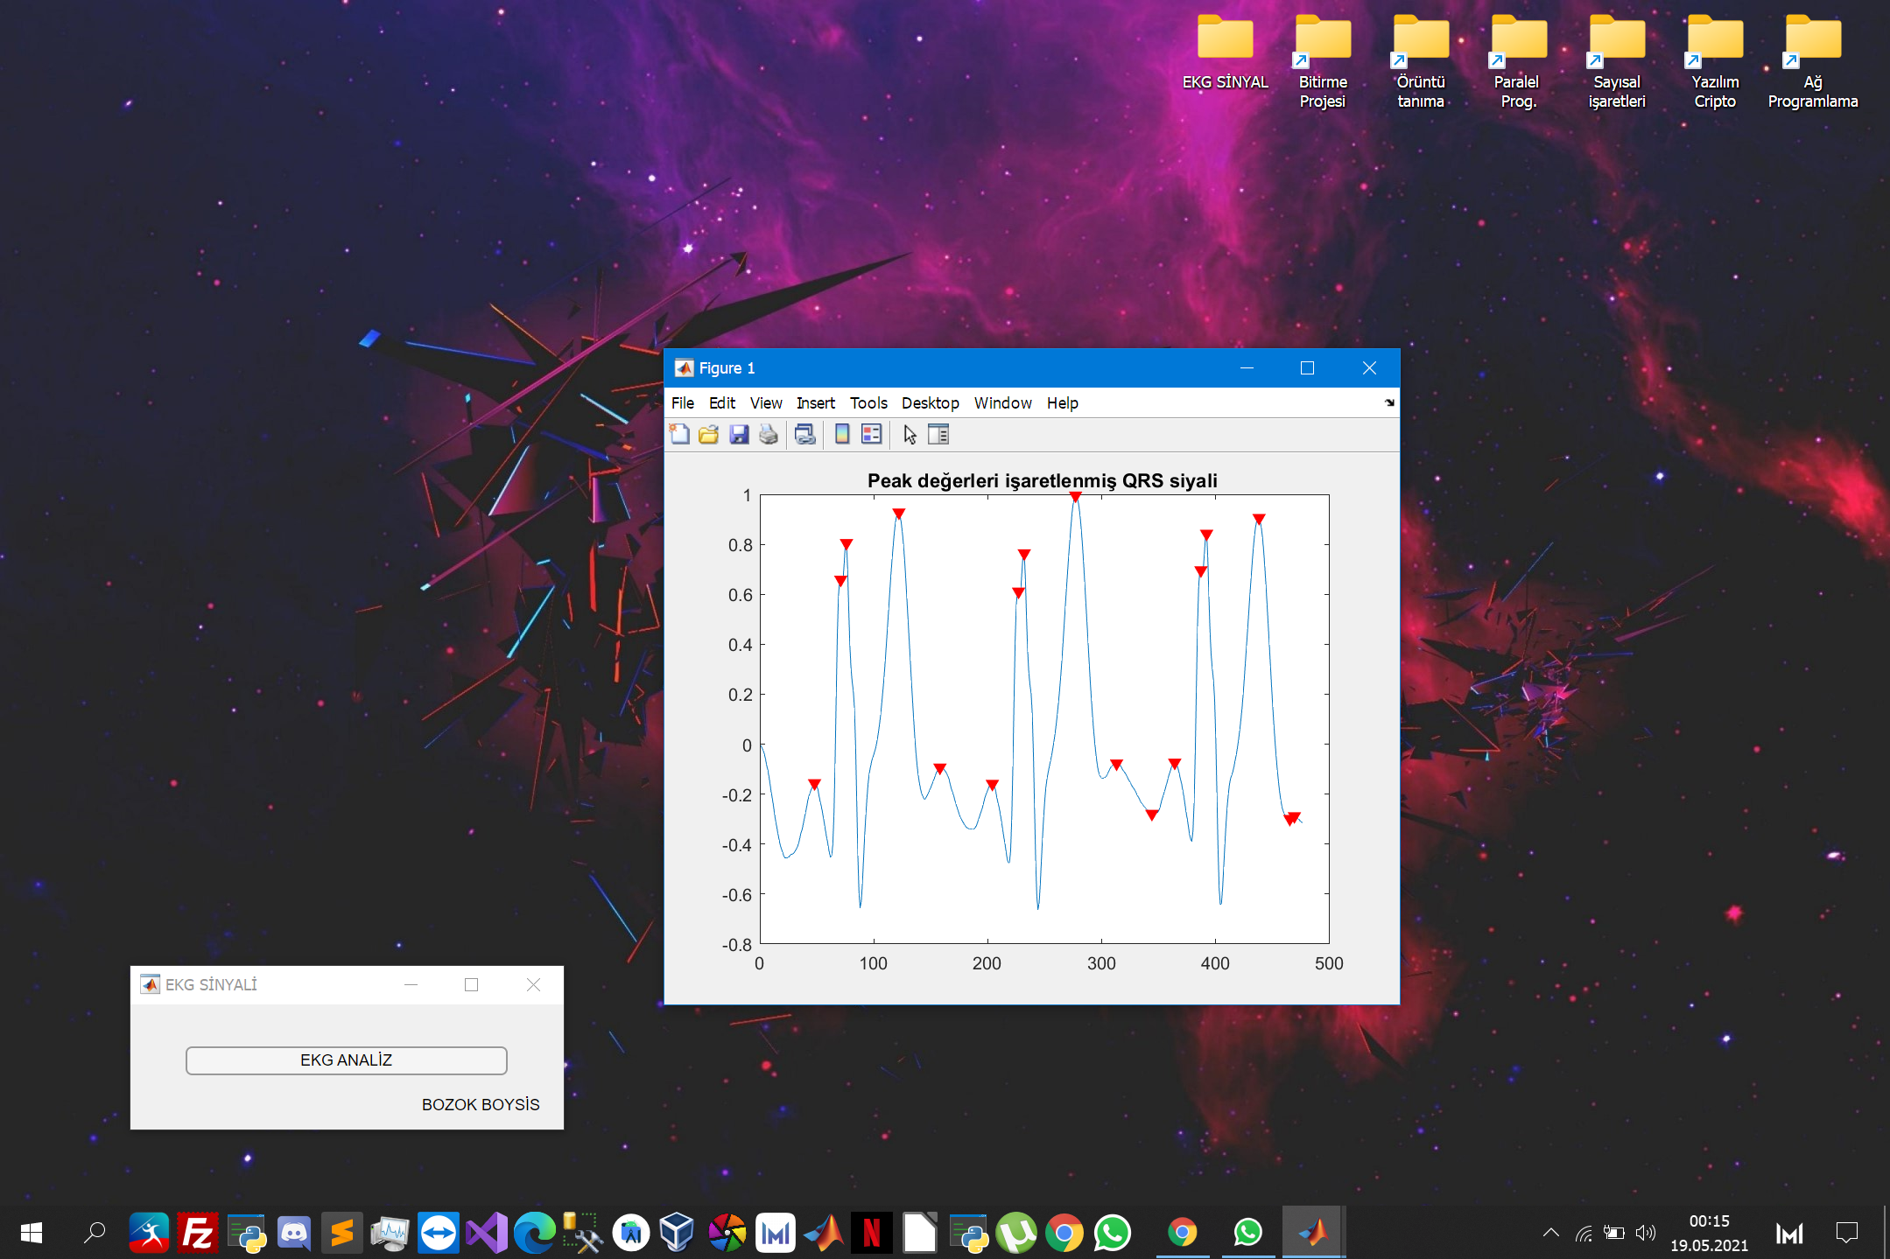
Uygulama Örnekleri ve Detaylı Konu Anlatım

